Slide 1

ゲーム概要作成 シート
タイトル
元の断片
イカダで流れながら海を目指すゲーム
River Down
主人公は？
繰り返す手段は？
小目的は？
弓使い
敵を弓矢で攻撃し、イカダを操作し攻撃を避ける
敵の攻撃を避けながら川を下りゴールを目指す
ステージ・フィールドは？
大目的・最終目的は？
どんなジャンルのゲーム？
川
ステージをクリアし海を目指す
シューティングアクションゲーム
ゲーム概要
この文法 必ず守ること！
弓矢で敵を倒したり敵からの攻撃を避けながら川を下りゴールである海を目指すシューティングアクションゲーム

Slide 2
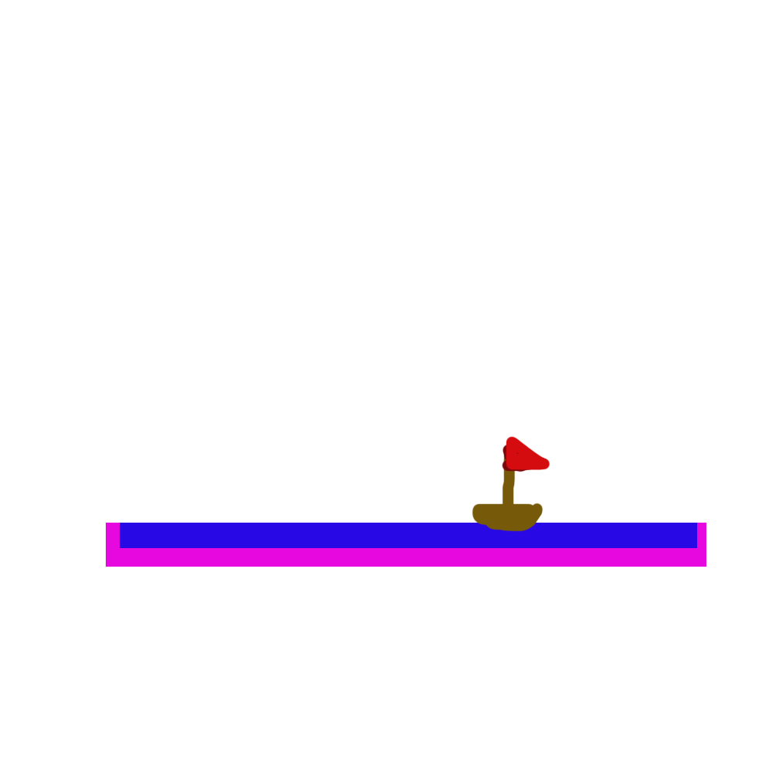
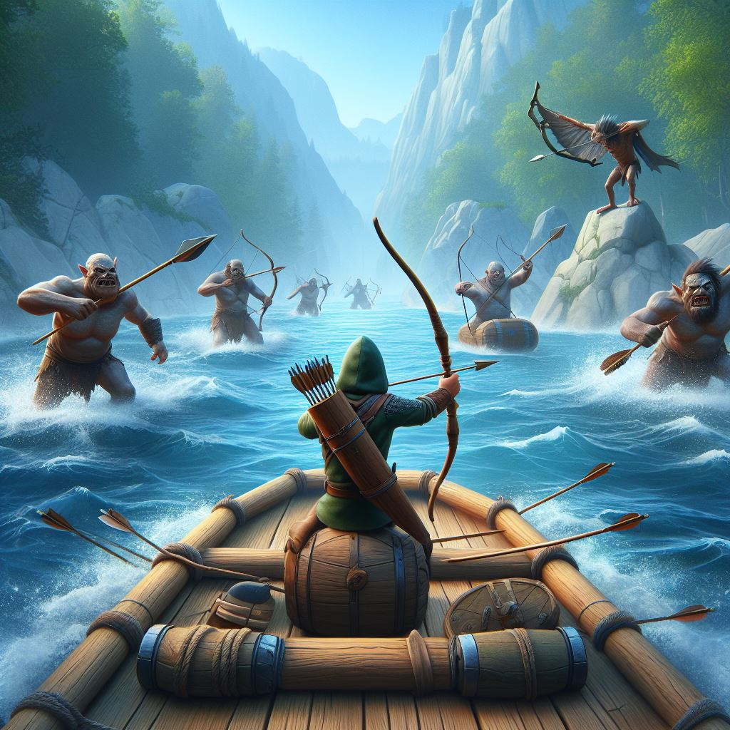
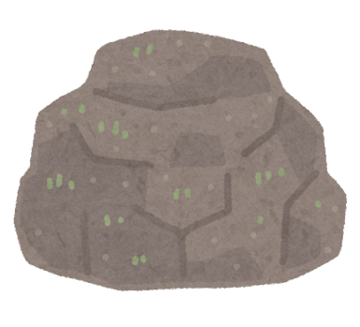

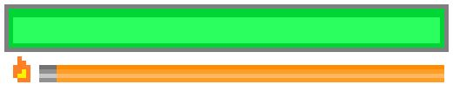
ゲーム画面 作成シート
ゲーム画面 （視点、UI、スクロール方向などがわかるようにしましょう！）
船の進行ゲージ
進行方向
弓の標準
敵を倒すと
アイテムが出る
障害物
プレイヤーの体力ゲージとスタミナゲージ
イカダで川を下りながら敵の攻撃を避けて弓矢で敵を倒し、
ゴールまで目指すシューティングアクションゲーム

Slide 3
基本フローの作成
③結果
出る
状況を把握
②操作
アクション！
④振り返る
新状況
①考える
「どうしよう？」
攻撃を受けた敵が倒れる
イカダで川で下る
弓を使って敵を倒していく
新しい敵が出てくる
岸辺の敵が攻撃してくる

